Slide 1

Tiết 90 ( KKTH)
SỰ GIÀU ĐẸP CỦA TIẾNG VIỆT
TrÝch - §Æng Thai Mai
Trường THCS Huỳnh Văn Nghệ

Slide 2
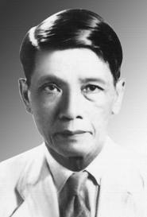

I/ Tìm hiểu chung:
1/ Tác giả :
Đặng Thai Mai
( 1902 – 1984 ) quê ở tỉnh Nghệ An. Ông là nhà văn, nhà nghiên cứu văn học, nhà hoạt động văn hóa, xã hội nổi tiếng.

Slide 3
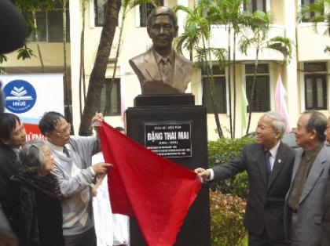
Ông là Hiệu trưởng đầu tiên của trường Đại học Sư phạm Hà Nội

Slide 4
2/ Tác phẩm :
- Xuất xứ : là đoạn trích phần đầu của bài nghiên cứu “Tiếng Việt, một biểu hiện hùng hồn của sức sống dân tộc”( 1967 )
- Thể loại: Nghị luận giải thích + chứng minh: khẳng định sự giàu đẹp của tiếng Việt
- Bố cục: 2 phần
+ Phần 1: Từ đầu đến thời kì lịch sử: Nêu vấn đề nghị luận: Tiếng Việt là một thứ tiếng đẹp, một thứ tiếng hay và giải thích luận điểm ấy.
+ Phần 2: Còn lại: Chứng minh, bàn luận về cái đẹp, sự giàu có của Tiếng Việt.

Slide 5



Slide 6

II/ Đọc - hiểu văn bản :

Slide 7
1/ Tiếng Việt là thứ tiếng đẹp :
- Giàu chất nhạc ( nhận xét của người nước ngoài )
- Hệ thống nguyên âm và phụ âm phong phú.
- Giàu về thanh điệu.
- Giàu hình tượng ngữ âm.

Slide 8
2/ Tiếng Việt là thứ tiếng hay :
- Khả năng dồi dào về cấu tạo từ ngữ và hình thức diễn đạt.
- Từ ngữ qua các thời kì tăng lên ngày một nhiều.
- Ngữ pháp cũng dần trở nên uyển chuyển, chính xác.

Slide 9
III/ Tổng kết
1/ Đặc sắc về nghệ thuật :
- Kết hợp giải thích và chứng minh.
- Lập luận chặt chẽ.
- Các dẫn chứng toàn diện, bao quát.

Slide 10
2/ Ý nghĩa văn bản :
- Tiếng Việt mang trong nó những giá trị văn hóa rất đáng tự hào của người Việt Nam.
- Trách nhiệm giữ gìn, phát triển tiếng nói dân tộc của mỗi người Việt Nam.

Slide 11
IV/ Luyện tập :
Tìm dẫn chứng thể hiện sự giàu đẹp của tiếng Việt về ngữ âm và từ vựng :

Slide 12

Hỡi cô tát nước bên đàng
Sao cô múc ánh trăng vàng đổ đi
( Ca dao )

Slide 13
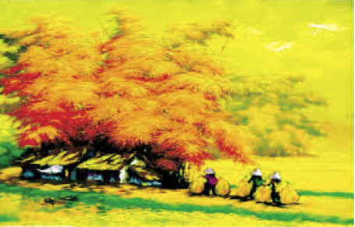
Sóng cỏ xanh tươi gợn tới trời. Bao cô thôn nữ hát trên đồi ...
( Hàn Mặc Tử )

Slide 14
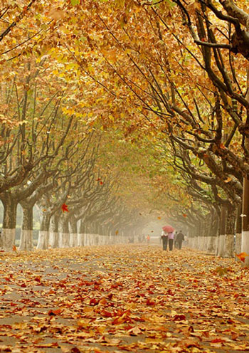
Ô hay buồn vương cây ngô đồng
Vàng rơi, vàng rơi, thu mênh mông
( Bích Khê )

Slide 15
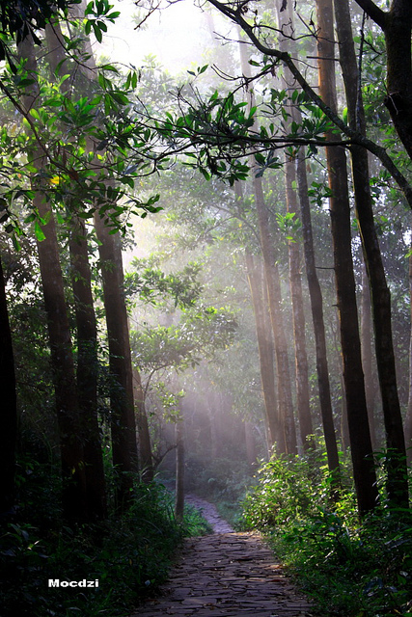
Con đường nho nhỏ gió xiêu xiêu
La lả cành hoang nắng trở chiều
( Xuân Diệu )

Slide 16

Vầng trăng ai xẻ làm đôi
Nửa in gối chiếc, nửa soi dặm trường
( Nguyễn Du )

Slide 17
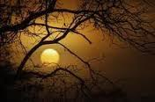
Tiếng suối trong như tiếng hát xa
Trăng lồng cổ thụ bóng lồng hoa
( Hồ Chí Minh )

Slide 18

Rằm xuân lồng lộng trăng soi
Sông xuân nước lẫn màu trời thêm xuân
( Hồ Chí Minh )

Slide 19
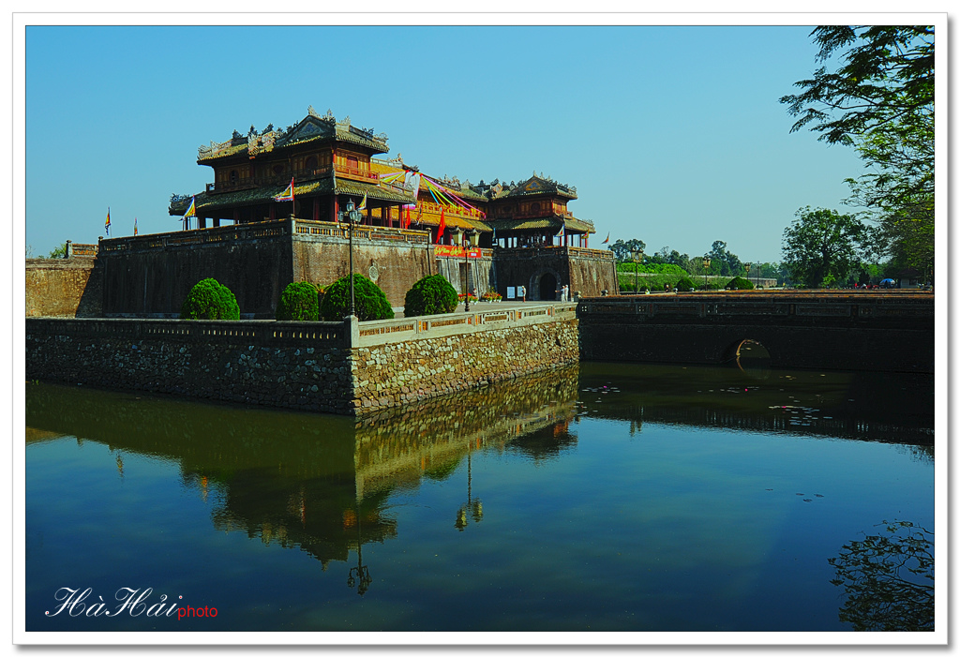
Long lanh đáy nước in trời
Thành xây khói biếc, non phơi bóng vàng
( Nguyễn Du )

Slide 20
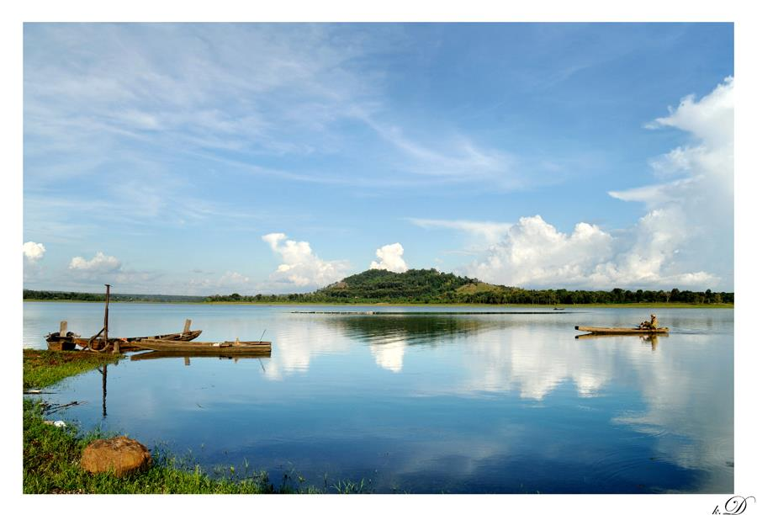
Thuyền về có nhớ bến chăng ?
Bến thì một dạ khăng khăng đợi thuyền.
( Ca dao )

Slide 21
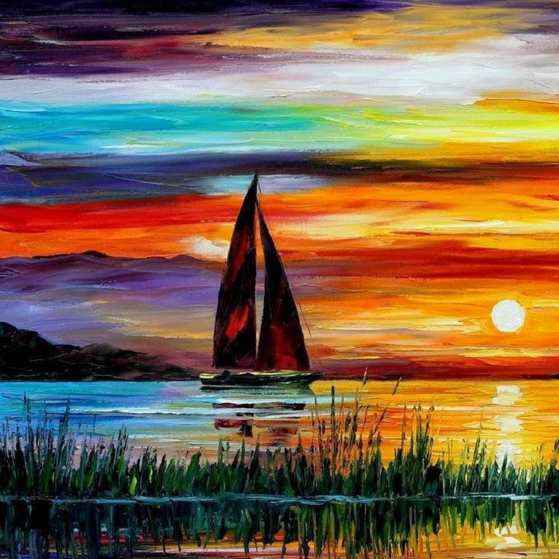
Sóng gợn tràng giang buồn điệp điệp, Con thuyền xuôi mái nước song song Thuyền về nước lại, sầu trăm ngả; Củi một cành khô lạc mấy dòng.
( Huy cận )

Slide 22

CỦNG CỐ
Trong đoạn đầu, tác giả đã giải thích như thế nào cho nhận định : Tiếng việt có những đặc sắc của một thứ tiếng đẹp, một thứ tiếng hay.
Để chứng minh cho vẻ đẹp của Tiếng Việt, tác giả đã đưa ra những dẫn chứng nào ?

Slide 23
DẶN DÒ
- So sánh cách sắp xếp lí lẽ, chứng cứ của bài này với bài Tinh thần yêu nước của nhân dân ta.

